Slide 1
第一组
台北捷運數據分析
組員：蔡澂萱 顏珮筑 盧宜欣
潘嘉玲 朱愷擇 陳科成

Slide 2
00
資料介紹
01
進出總人次
02
平日/假日分時進出總人次
03
各站分時進出人次
04
上班族
05
捷運線搭乘人次
06
站To站分析

Slide 3
00
資料介紹

Slide 4
00
資料介紹
資料來源
臺北大眾捷運股份有限公司官方網站(http://www.metro.taipei/)
資料範圍
2017年九月
資料數量
700+萬 筆
資料內容
日期、時段、進站、出站、人次

Slide 5
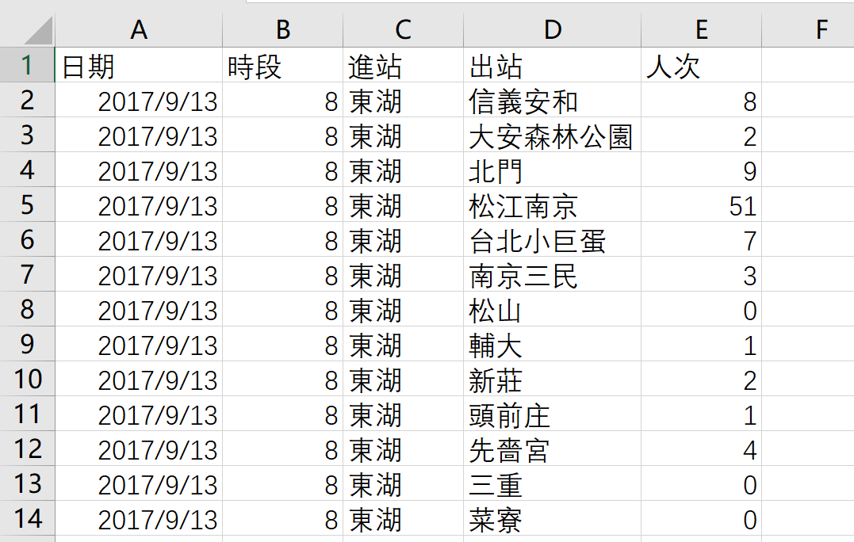
00
資料介紹

Slide 6
01
進出總人次

Slide 7
01
進出總人次
九月各站進出總人次

Slide 8
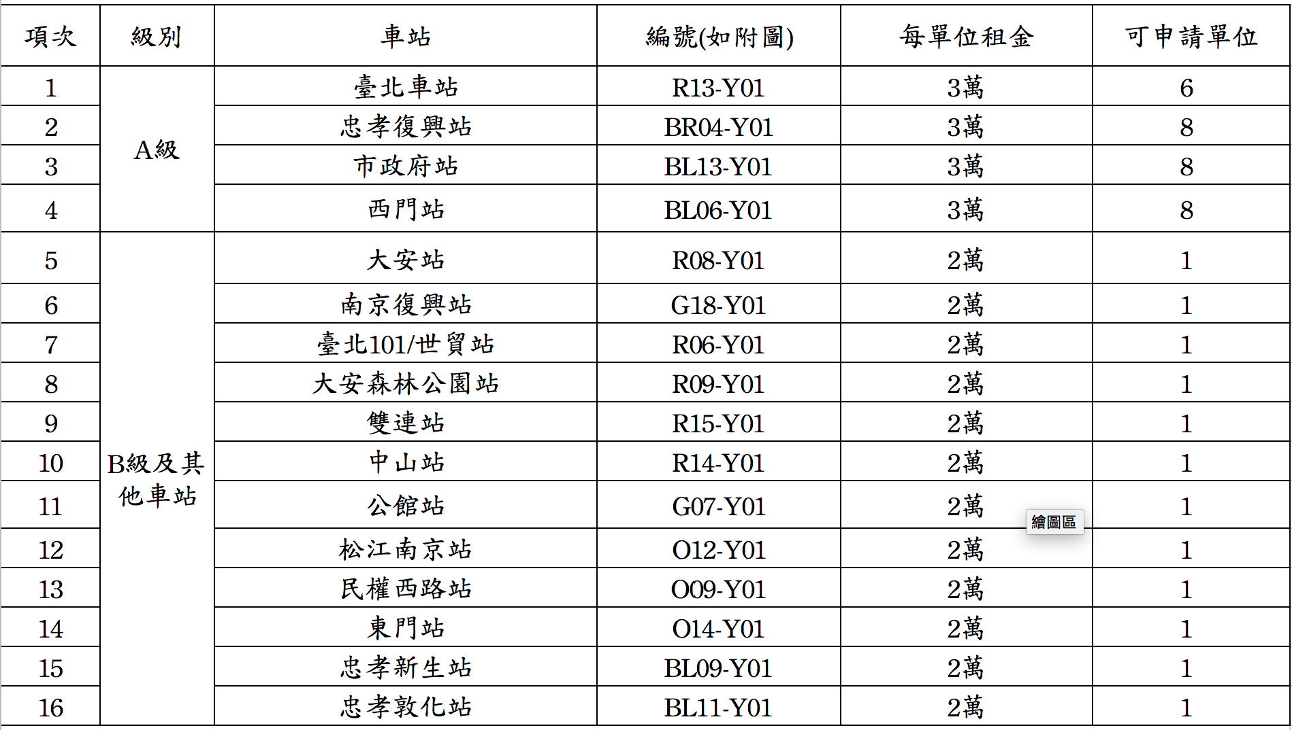
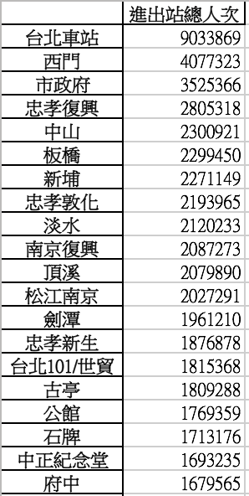
01
進出總人次
北捷目前靜態廣告的車站分級表
九月進出總人次排名前二十的站
A級車站
B級車站
目前未設靜態廣告的車站
（未來可增設）

Slide 9
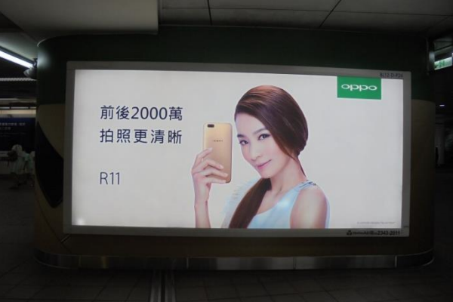
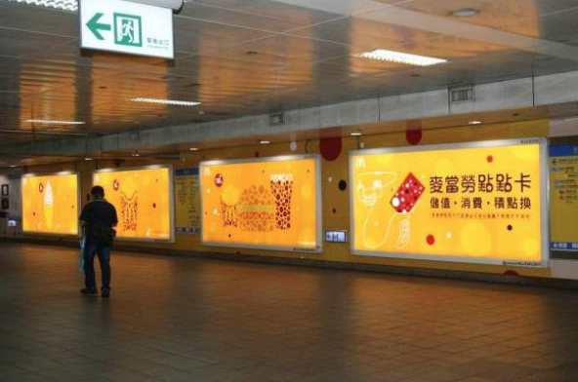
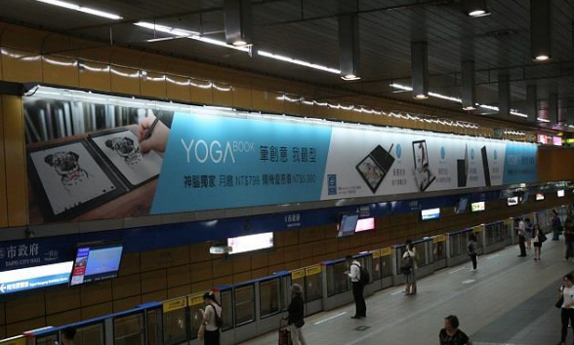
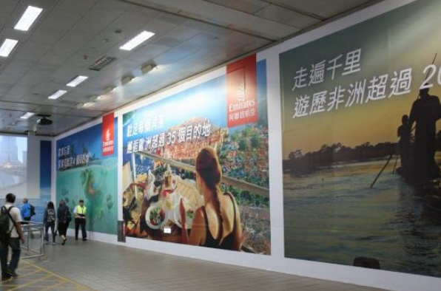
01
進出總人次：北捷分站靜態廣告
九月進出總人次排名前二十的站
北捷可以在紅框的車站增設靜態廣告的投放區

Slide 10
01
進出總人次：北捷分站靜態廣告
九月進出總人次排名前二十的站
A
北捷可以在紅框的車站增設靜態廣告的投放區
B
把車站分級改為：
A級車站不變，其餘車站依進出總人次，再細分為：
B級車站（≧2,000,000）、C級車站（＜2,000,000），
分別給予不同的靜態廣告定價
2,000,000
C

Slide 11
01
進出總人次：北捷分站靜態廣告定價
整個月進出總人次最多的站，可以訂定較高的廣告定價
北捷目前的靜態廣告定價（萬元/每單位租金）
A級車站 | B級車站
3 | 2
北捷可重新訂定的靜態廣告定價（萬元/每單位租金）
A級車站 | B級車站 （進出總人次≧2,000,000） | C級車站 （進出總人次＜2,000,000）
3 | 2.2 | 1.8

Slide 12
01
進出總人次：外部公司投放捷運站靜態廣告
在整個月進出總人次最多的站，投放捷運站靜態廣告有最大效益
若預算足夠，可以選擇在A級車站投放靜態廣告：
台北車站 > 西門 > 市政府 > 忠孝復興
若預算只足以在B級或C級車站投放靜態廣告，則可依照進出總人次選擇排名較前面的站：
B級車站：中山 > 板橋 > 新埔 > 忠孝敦化 > 淡水 > 南京復興 > 頂溪 > 松江南京
C級車站：劍潭 > 忠孝新生 > 台北101/世貿 > 古亭 > 公館 > 石牌 > 中正紀念堂 > 府中

Slide 13
02
平日/假日分時
進出站總人數

Slide 14
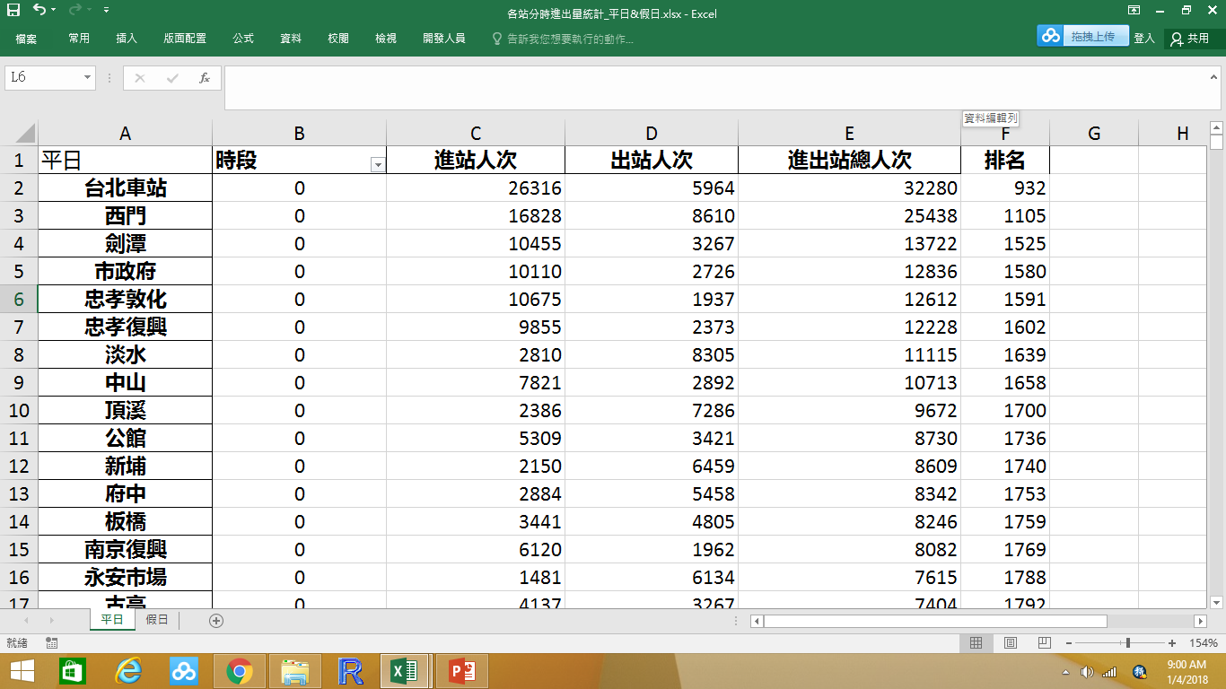
02
資料處理方式
把每個時間段的進出人數加總
sum if 指令

Slide 15
02
平日/假日分時進出站總人數：捷運月台播放動態廣告
時間氣候&列車時刻表-乘客更加注視廣告
學生和上班族最大的互動媒體平台
密閉空間，強迫收視媒體
每日龐大乘客量快速建立知名度
高頻率廣告露出，出站即通路，刺激購買

Slide 16
02
平日/假日分時進出站總人數

Slide 17
02
平日/假日分時進出站總人數：乘客疏散建議
建議可以在這個時段增加列車或公車數量
促銷票價建議：
平日7時及9時的乘客流量僅有8時的一半，平日16時及平日20時只有18時的40%，建議在這個時段訂捷運票促銷。
若參考港鐵，逢星期一至五（公眾假期除外）早上7時15分至8時15分，享車費75折優惠

Slide 18
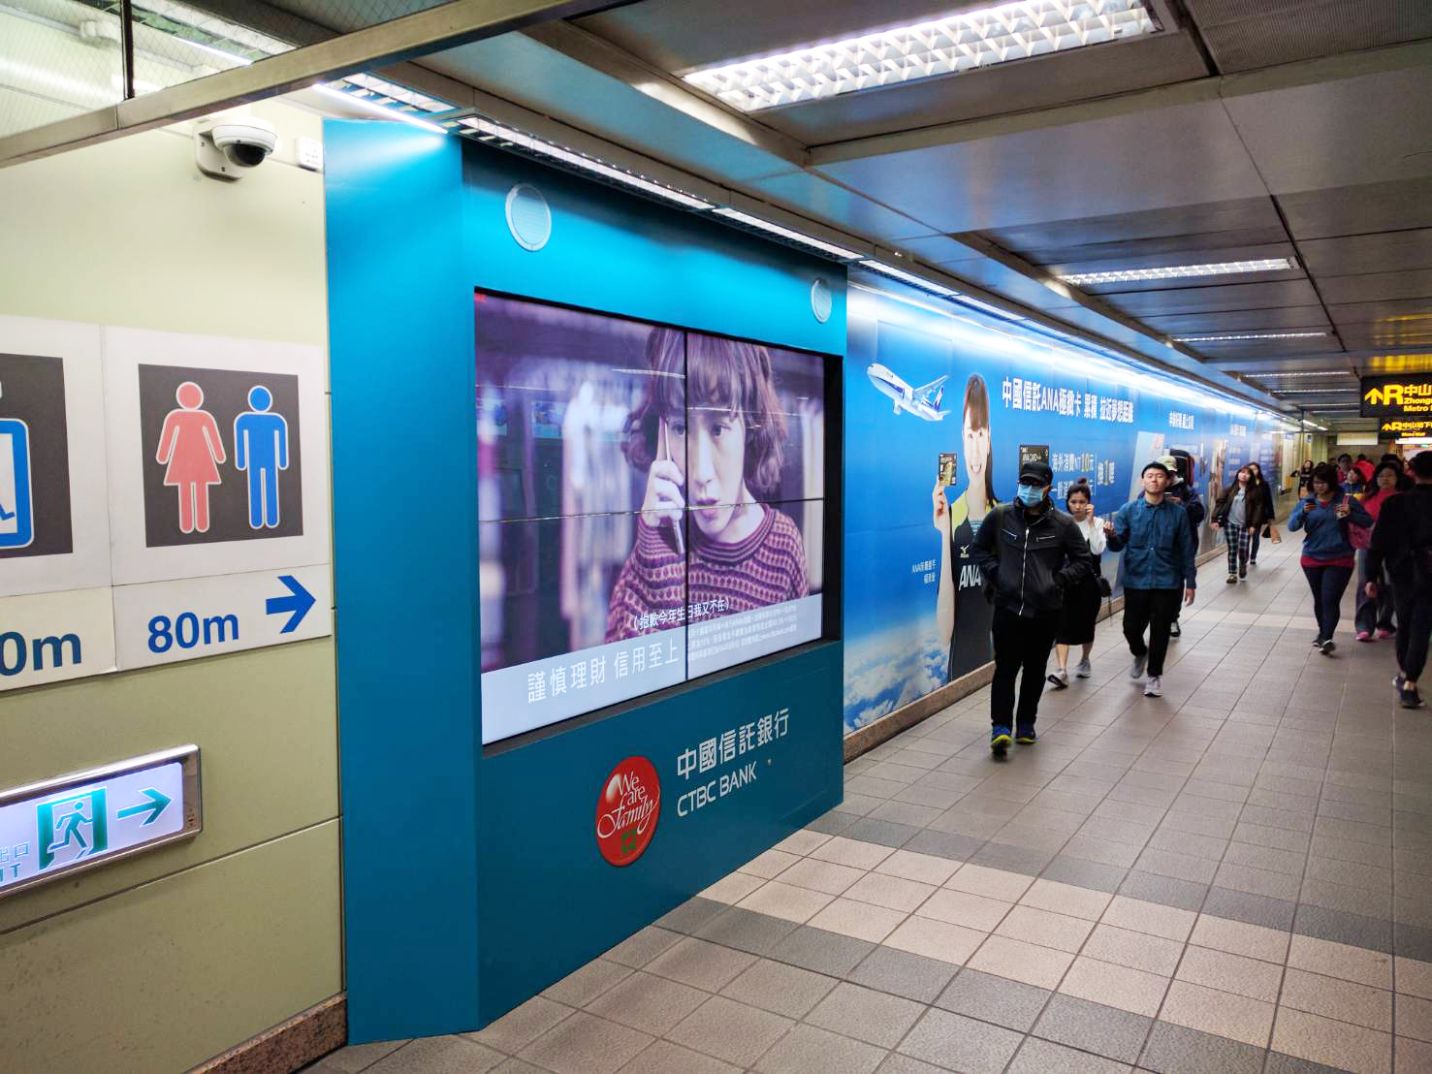
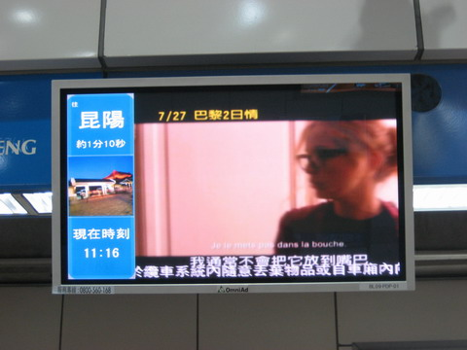
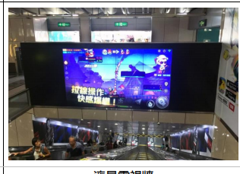
02
平日/假日分時進出站總人數：外部公司投放動態廣告
液晶電視牆
月臺電視
軌道數位投影
忠孝敦化捷運站
昆陽捷運站
忠孝復興捷運站
播放方式：
每一則廣告可播出20次/天
收費方式：
廣告秒數 | 廣告費/月
10 | 88000
20 | 120000
30 | 180000

Slide 19
時段 | 總進出人數
18 | 10666988
17 | 7322756
19 | 7293154
8 | 6185548
7 | 6185548
9 | 5446214
21 | 4516442
20 | 4481348
16 | 4346138
22 | 4056780
13 | 3606554
12 | 3413214
14 | 3383186
15 | 3373298
10 | 3343940
11 | 3088766
23 | 1528340
6 | 1474962
0 | 516982
1 | 10434
5 | 742
02
平日/假日分時進出站總人數：
北捷平日分時動態廣告定價
A級
B級
目前北捷運投放動態廣告是統一價格不分站、不分時段。
建議可以依時段投放以提高曝光率；能夠精準找到目標客戶；降低成本。
例如：A時段別針對上班族，學生
C級

Slide 20
02
平日/假日分時進出站總人數：
北捷假日分時廣告定價
分時段 | 分進出站總人次
18 | 2833432
17 | 2812372
16 | 2245868
13 | 2193578
14 | 2113662
19 | 2062726
15 | 2046394
12 | 2020156
11 | 1829528
21 | 1777414
20 | 1723764
10 | 1599396
22 | 1582418
9 | 1545410
8 | 1485628
7 | 860756
23 | 747518
6 | 341428
0 | 277432
1 | 5468
5 | 404
假日17及18時乘客人數較多，建議可分時段收費

Slide 21
03
各站分時
進出人次

Slide 22
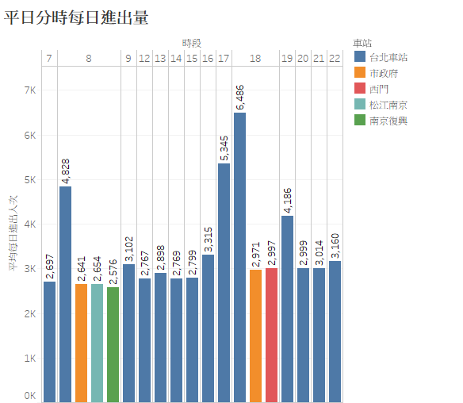
03
各站分時進出人次：平日
取平均每日進出人次在2500以上的數據，共19個
平日進出人數最多的以台北車站的不同時段為主，另外還有8時的市政府、松江南京、南京復興，以及18時的市政府、西門
平日進出人數最高的為18時的台北車站，平均進出人次為6486人
点击此处添加标题
註：9月共21個平日，將各站平日分時進出總量除以21得出平均每日進出量

Slide 23
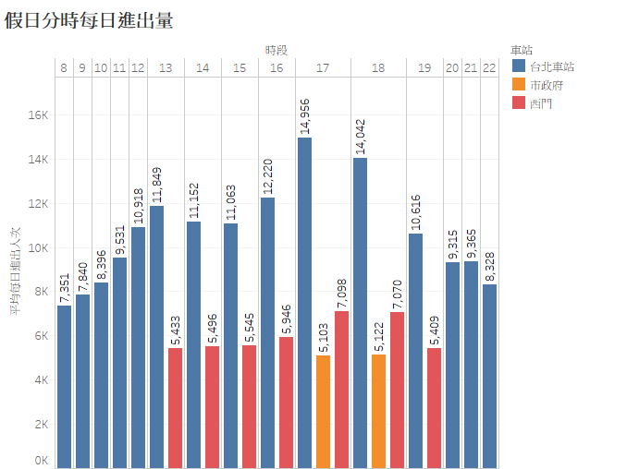
03
各站分時進出人次：假日
取平均每日進出人次在5000以上的數據，共24個
假日進出人數最多的以台北車站和西門的不同時段為主，另外還有17時和18時的市政府
假日進出人數最高的為17和18時的台北車站，平均進出人次在14000以上
点击此处添加标题
註：9月共9個假日，將各站分時進出總人次除以9得出平均每日進出人次

Slide 24
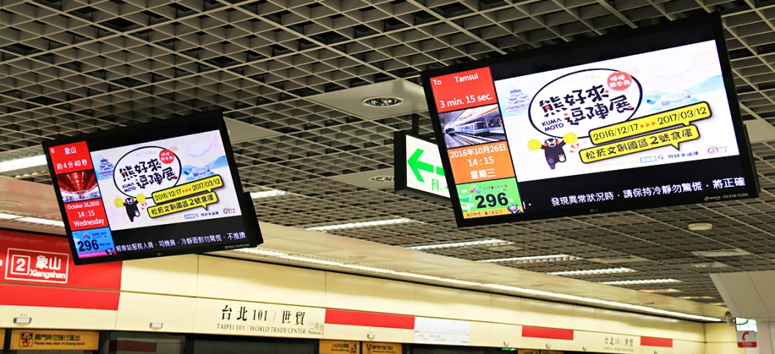
03
各站分時進出人次：北捷月台電視廣告定價
目前做法
建議
不分站不分時段統一訂價，按週收費
參考一般電視廣告的做法(收視率高的電視台和時段會收取更高的廣告費用)
北捷月台電視廣告可以依據捷運站和時段收取不同價格，以獲取更高利潤
播出次數 | 每日播出時數 | 每週總檔次 | 訂價
4次/h | 18h 6:00-24:00 | 504檔 | 10秒→88000/週
問題
具體做法
各站分時進出量平日和假日差異較大，不同捷運站和它們對應不同時段的進出量差異也很大，如果差別訂價可以獲取更高的廣告收益
維持按週收費
平日假日分開訂價
將車站和時段劃分為A、B、C三個級別差別取價，C級綑綁銷售，A、B級則向買方收取較高價格
点击此处添加标题

Slide 25
03
各站分時進出人次：北捷月台電視廣告定價
平日級別劃分及訂價
級別 | 車站 | 時段 | 價格
A級 (4000人以上/h) | 台北車站 | 8、17、18、19 | 500/站/時段/5d (100/站/h)
B級 (2500人以上/h) | 台北車站 | 7、9、12、13、14、15、16、20、21、22 | 250/站/時段/5d (50/站/h)
 | 西門 | 18
 | 市政府 | 8、18
 | 松江南京 | 8
 | 南京復興 | 8
C級 | 其餘車站和時段 |  | 62000/5d (C級所有站和時段綑綁銷售)
点击此处添加标题
註：將目前88000/週平均到各站各時段價格約為6/站/h

Slide 26
03
各站分時進出人次：北捷月台電視廣告定價
假日級別劃分及訂價
級別 | 車站 | 時段 | 價格
A級 (10000人以上/h) | 台北車站 | 12、13、14、15、16、17、18、19 | 600/站/時段/2d (300/站/h)
B級 (5000人以上/h) | 台北車站 | 8、9、10、11、20、21、22 | 400/站/時段/2d (200/站/h)
 | 西門 | 13、14、15、16、17、18、19
 | 市政府 | 17、18
C級 | 其餘車站和時段 |  | 26000/2d (C級所有站和時段綑綁銷售)
註：將目前88000/週平均到各站各時段價格約為6/站/h
点击此处添加标题

Slide 27
03
各站分時進出人次：外部公司月台電視廣告投放策略
總體來說在單位小時內，假日的投放曝光量高於平日，曝光量依據前述A、B、C級別遞減
預算較少
應盡量選擇平日投放，選擇A+B的組合
預算中等
可以在平日和假日中擇一投放，或是選擇A+C或B+C的組合
預算充足
可以選擇平日和假日所有級別投放

Slide 28

04
上班族

Slide 29


04
上班族：使用資料
上班時間 7 - 9 am
下班時間 5 - 7 pm
進
捷運站的資料
出

Slide 30


04
上班族：上班族特性
時間珍貴
一定會停下腳步：
等車、搭車時
擁擠、時間零碎
➔通勤大部份時間使用手機

Slide 31
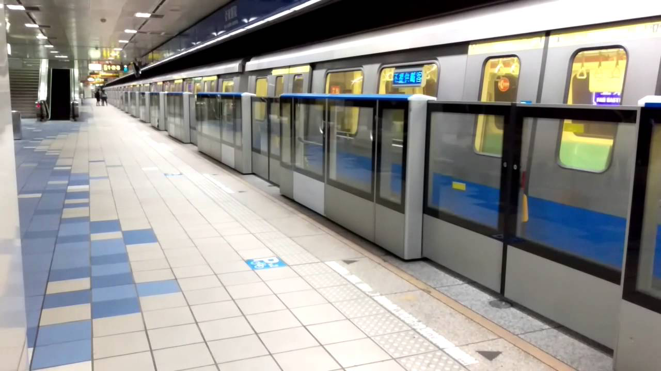
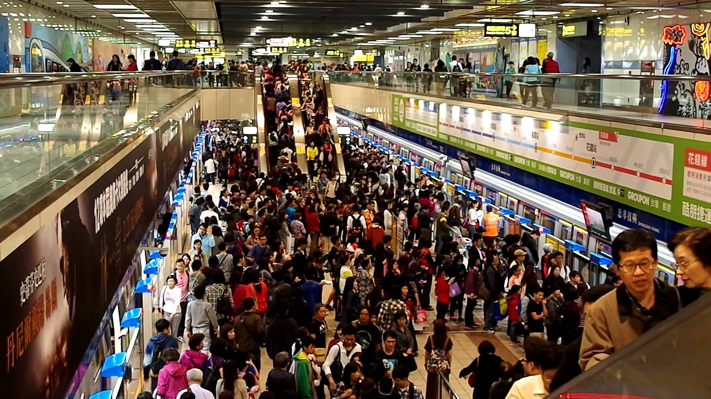
04
上班族：進站
停留最久的地方：
捷運月台

Slide 32
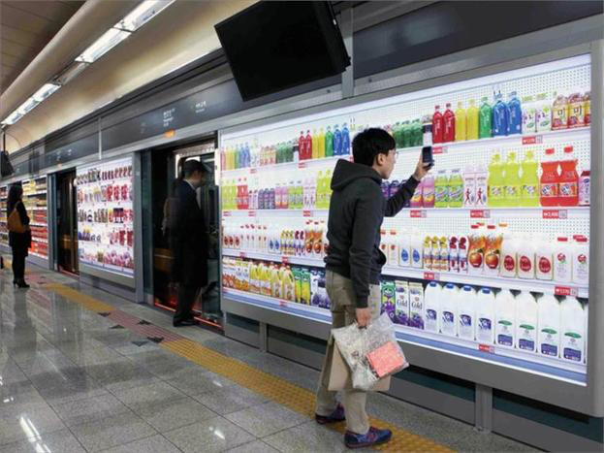
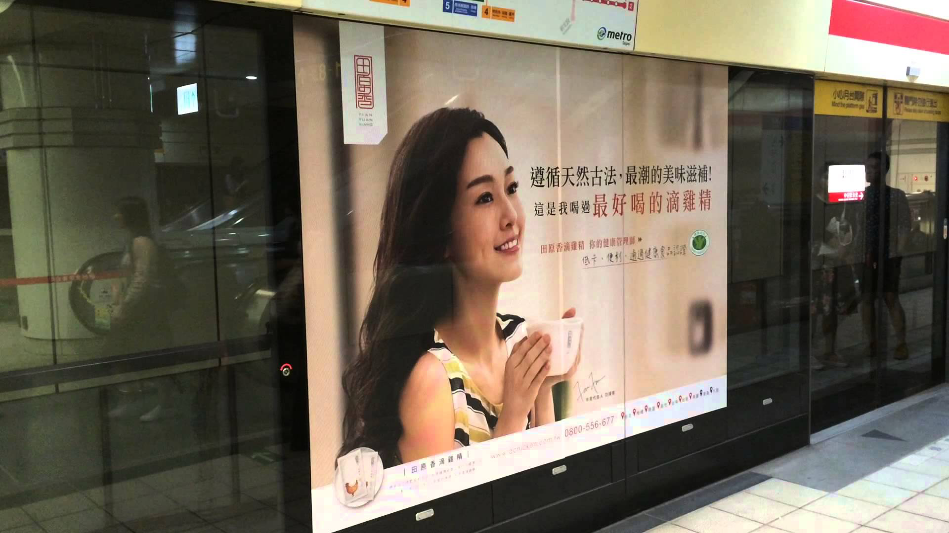
04
上班族：月台門 虛擬電子商務廣告
Notes:
Tesco

Slide 33
上班族：上下班時間進站總人次
04

Slide 34
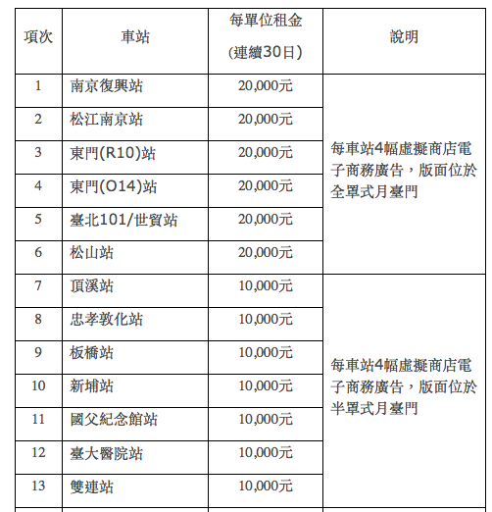
上班族：外部公司廣告投放建議
上下班時間進站總人次
04
外部公司投放廣告建議：
相同的租金成本預算，
選擇人次較多的站投放，
提高曝光次數、觸及率
北捷虛擬商店電子商務廣告租賃招商計價
Notes:
黃：有提供電子商務廣告投放
選松江南京

Slide 35

04
上班族：給北捷建議
上下班時間進站總人次
給北捷建議：
調整提供廣告投放的捷運站
制定新的定價策略，提高廣告收益
Notes:
紅：沒有提供廣告投放

Slide 36
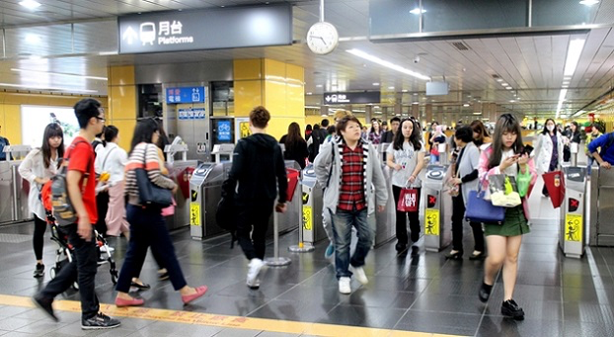
04
上班族：出站
匆忙、不太會停留
Notes:
逼了就走

Slide 37


04
上班族： Beacon 微定位訊號發射器
Notes:
像燈塔，手機進入到燈塔照射範圍裡，Beacon就會發送一串代碼給手機，收機偵測到之後就會觸發一連串的動作 像推播促銷訊息

Slide 38
04
上班族：上下班時間出站總人次

Slide 39
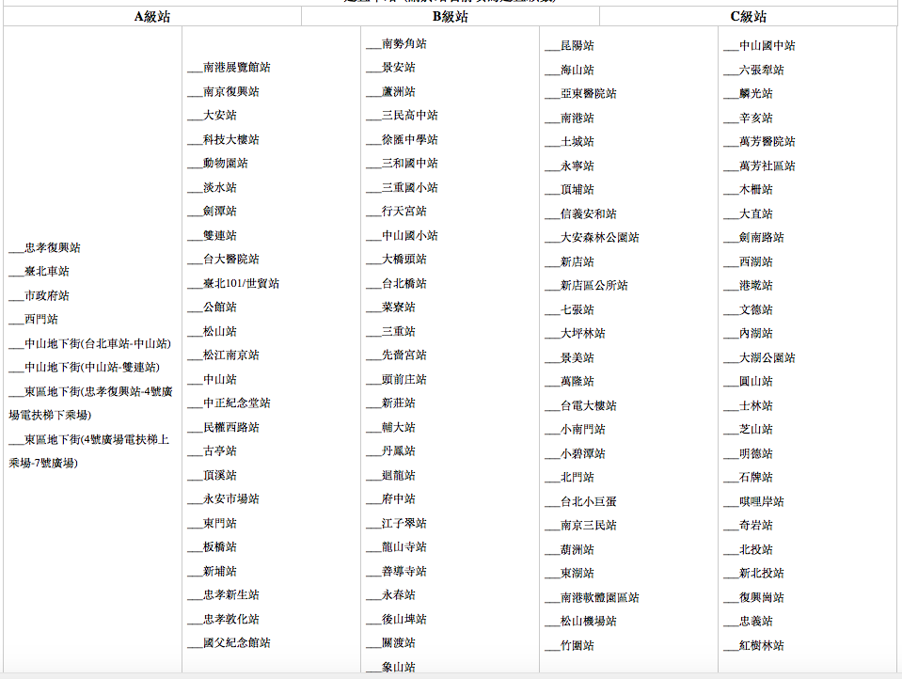
04
上班族：北捷車站Beacon建置分級標準

Slide 40
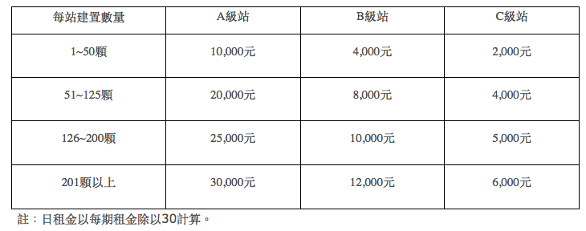
04
上班族：外部公司廣告投放建議
上下班時間出站總人次
外部公司投放廣告建議：
效益相當時，
可以投資在成本較低
的 B 級捷運站
北捷Beacon建置收費標準
Notes:
藍色：A級
紅色：B級

Slide 41
04
上班族：給北捷建議
上下班時間出站總人次
給北捷建議：
依據數據重新劃分等級，提高廣告收益
Notes:
紅：沒有提供廣告投放

Slide 42
05
各線分析

Slide 43
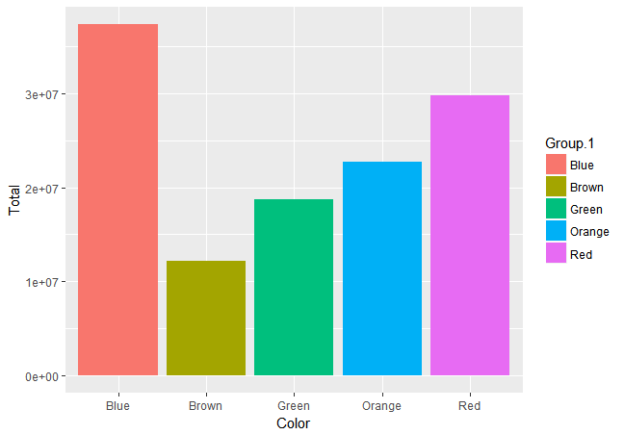
05
各站人數估計
用比例來推估權數

Slide 44
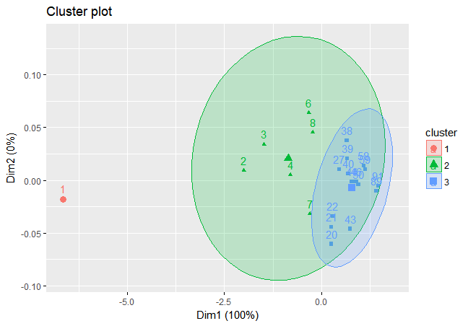
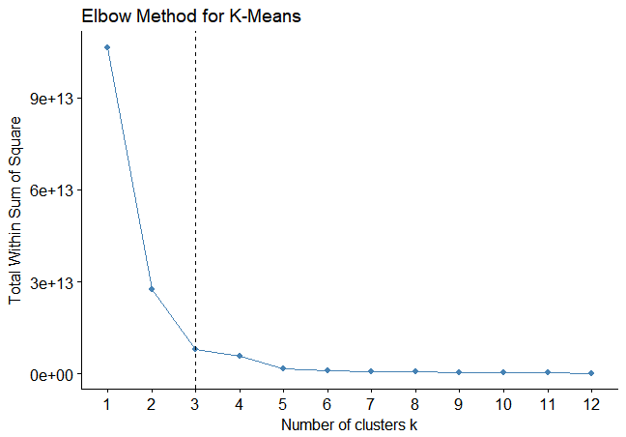
05
各線上分群
在各線上，我們對於每一站之間的差異會有興趣，用kmeans方法分類

Slide 45
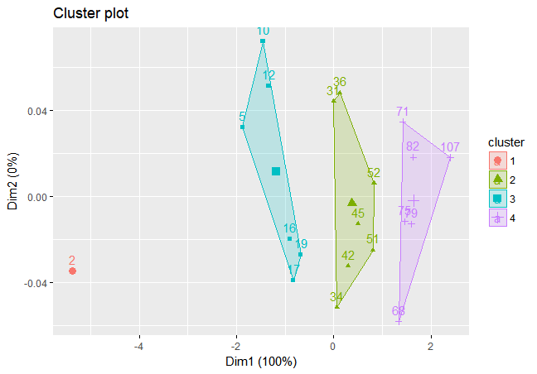
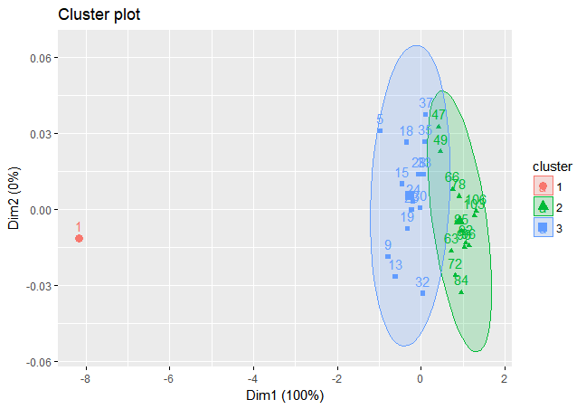
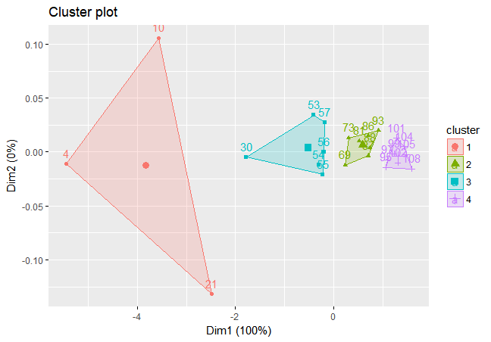
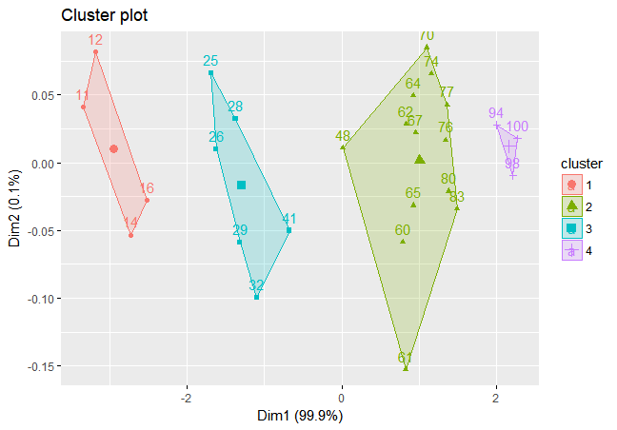
05
各站分群結果
Blue line
Green line
Red line
Brown line
Orange line

Slide 46
06
站To站分析

Slide 47
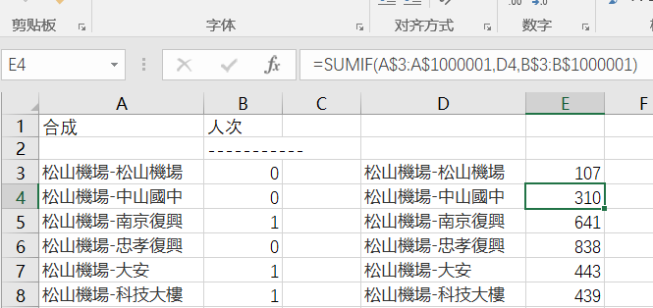
06
站To站分析：數據處理
SUMIF函數
7,000,000行
去除時間
合併起點終點站
數量合併108*108=11664行
9月，站到站之間

Slide 48
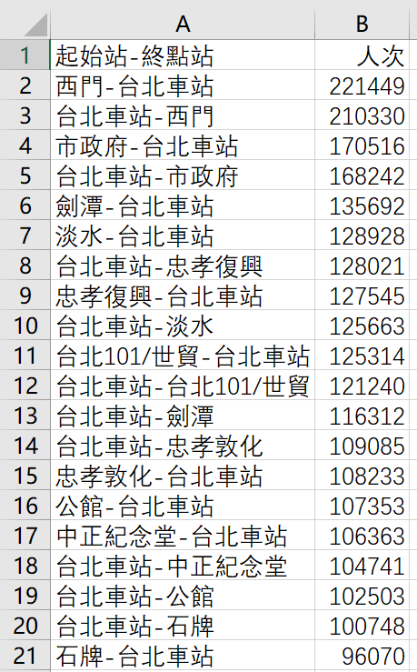
06
站To站分析：數據統計
最終處理結果排序

Slide 49
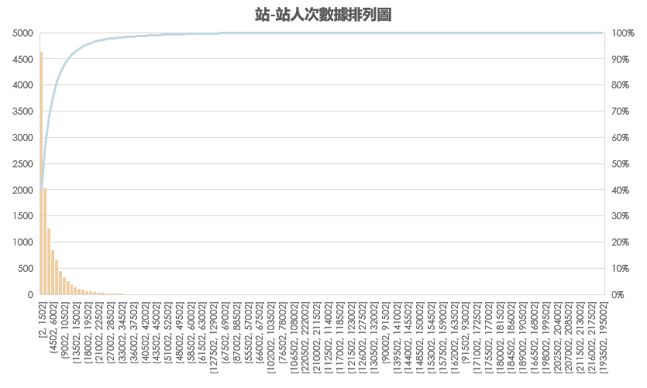
06
站To站分析：數據統計
11664行中：
[0, 5000]：40%
[0, 10000]：90%
>10000：10%

Slide 50
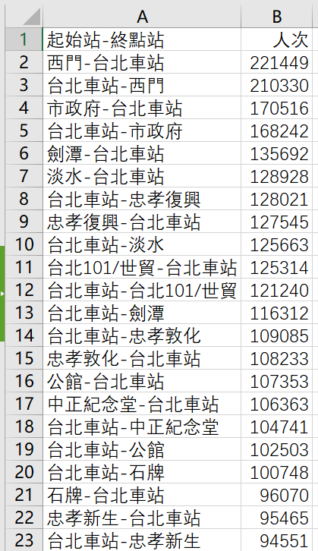
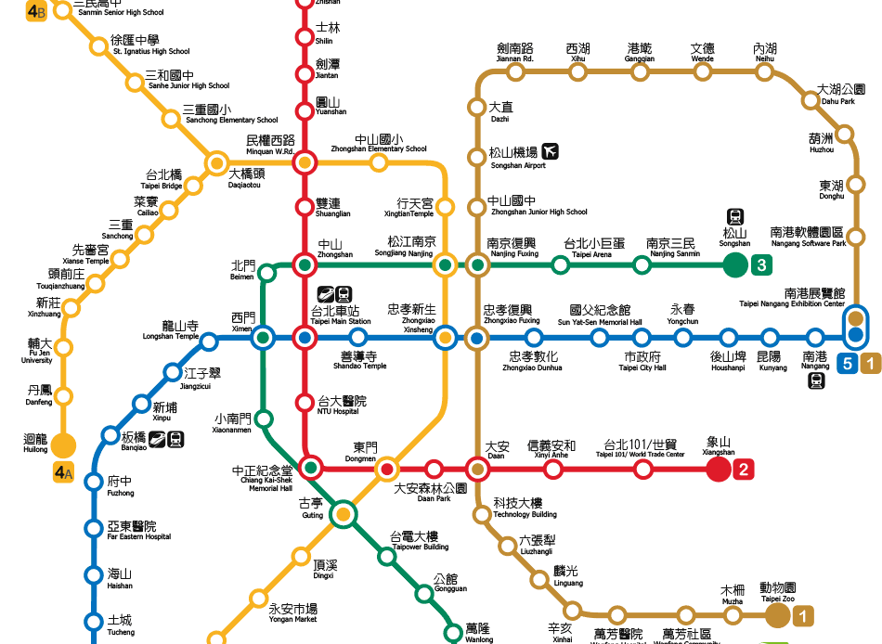
06
站To站分析：數據分析

Slide 51
06
站To站分析：數據分析
結論
站-站分析
&
進出站總數分析
沒有區別
原因
台北車站👍👍👍👍👍👍👍👍👍👍
台北車站進出總人數太多

Slide 52
06
站To站分析：數據進一步處理
目的：去除總人數的影響
方法：引入總人數為基準的權數：(進站總人數+出站總人數）÷2
站-站人次÷權數
例如：9月西門-台北車站人次為221449
權數：(西門進站人數+台北車站出站人數)÷2
(2032606+4504485)÷2=3268545.5
結果：221449÷3268545.5≈0.06775
解釋：在西門進站所有人中，到台北車站出站的比例&在台北車站出站的所有人中，是由西門來的人的比例的調和平均數(Harmonic Mean)

Slide 53
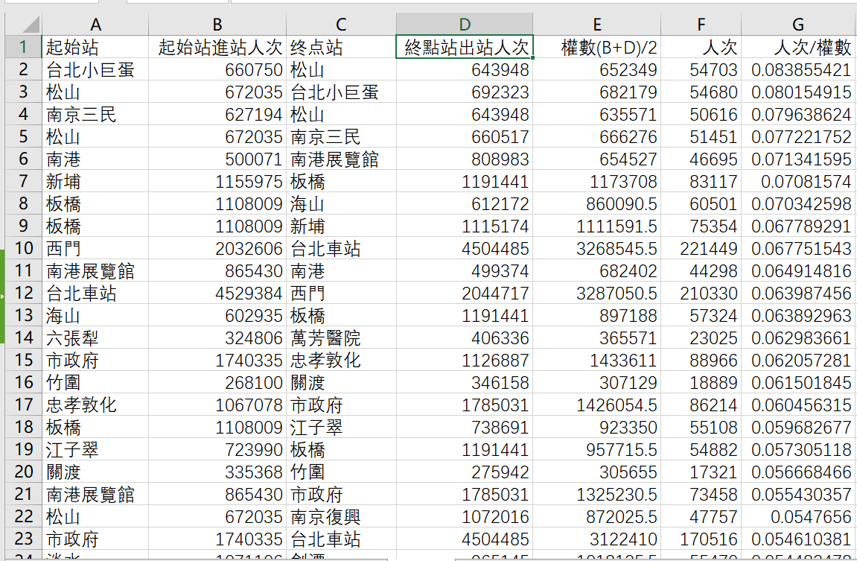
06
站To站分析：數據統計

Slide 54
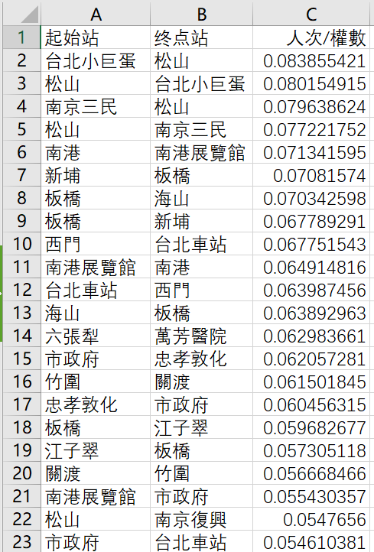
06
站To站分析：數據分析

Slide 55
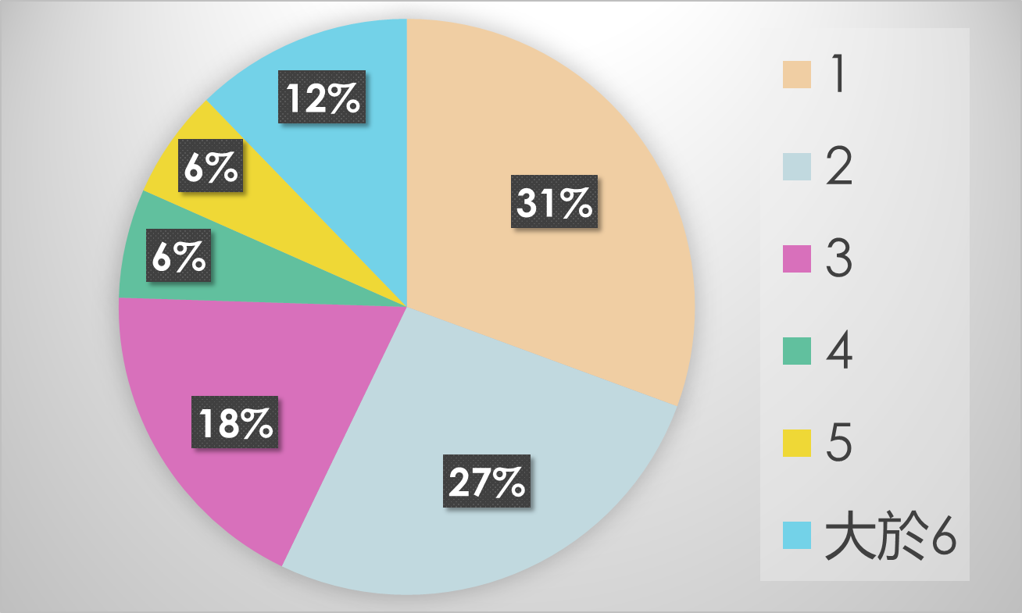
06
站To站分析：數據分析
前50名統計

Slide 56
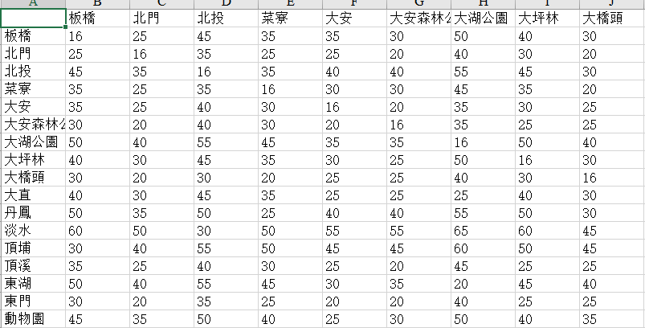
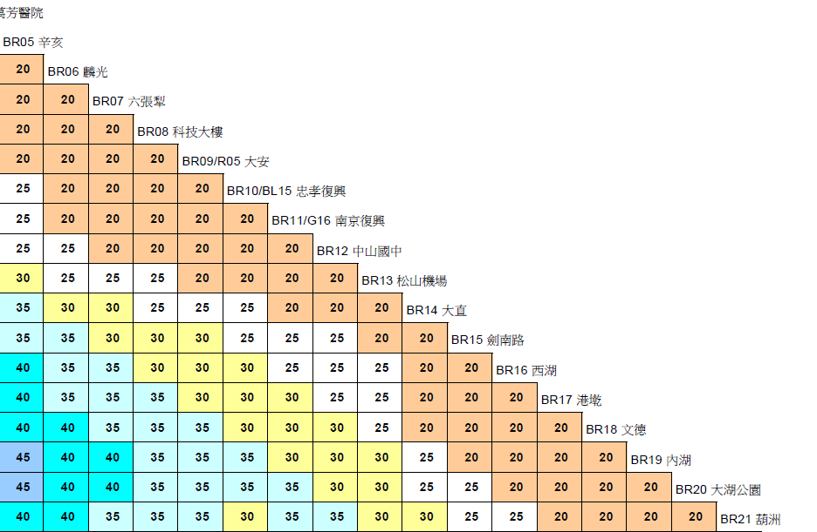
06
站To站分析：統計檢定
步驟1：取得、處理各站之間票價

Slide 57
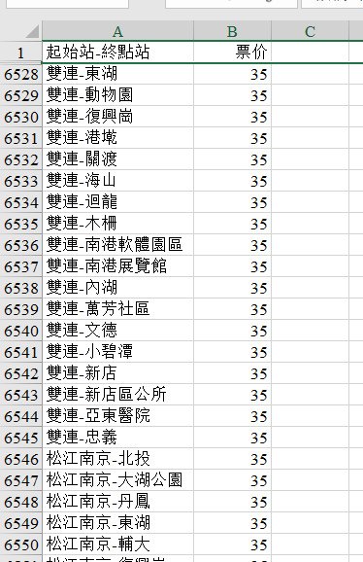
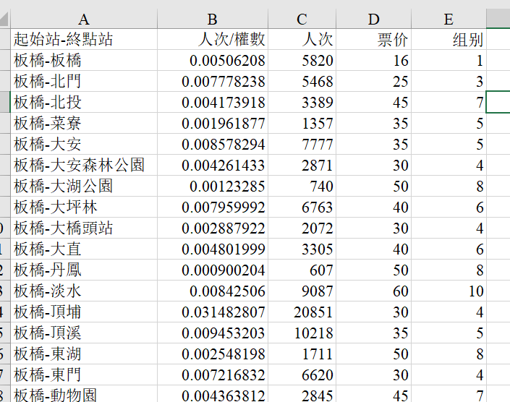
06
站To站分析：統計檢定
步驟1：取得、處理各站之間票價
步驟2：與進出站情况組合

Slide 58
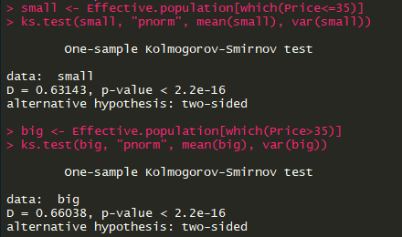
06
站To站分析：統計檢定
步驟1：取得、處理各站之間票價
步驟2：與進出站情况組合
步驟3：分組、檢測分佈（K-S檢定）

Slide 59
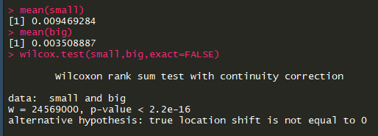
06
站To站分析：統計檢定
步驟1：取得、處理各站之間票價
步驟2：與進出站情况組合
步驟3：分組、檢測分佈（K-S檢定）
步驟4：統計檢定（秩和檢驗）
秩和檢驗
H0：兩者無顯著性不同
H1：兩者有顯著性不同

Slide 60
06
站To站分析：結論
人们更偏向于短途捷运的使用
给北捷的建议： 为了盈利——适当提高短程票价，减少长途票价；
为了社会大众——降低短程票价；
❖ 推出一個月內無限坐短程捷運的套餐；

Slide 61
附錄
參考資料
http://www.metro.taipei/ct.asp?xItem=244801899&ctNode=70135&mp=122035
http://www.42.com.tw/charity/61-4-1-1.html

Slide 62
感谢聆听！
THANK YOU!

